Slide 1


L'insécurité en France

Slide 2
Sommaire
Contexte
Le sentiment d'insécurité est-il fondé ?
Analyse des données avec visualisation
Synthèse et bilan avec préconisations à prendre

Slide 3
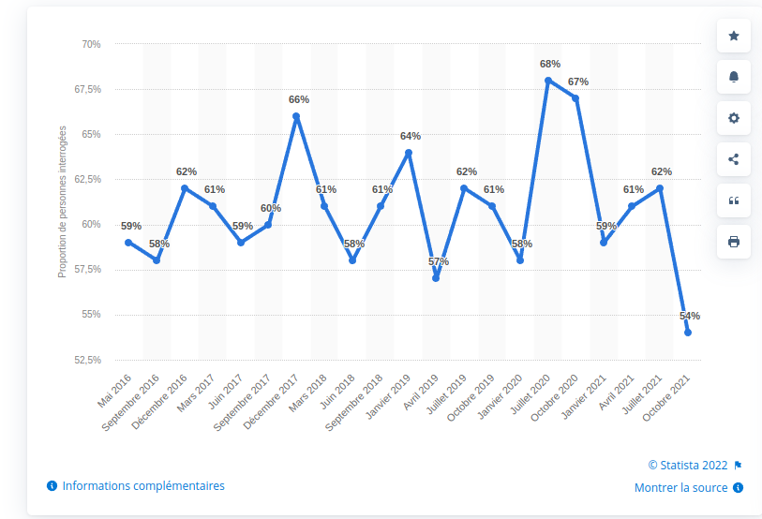
Le contexte
Évolution du sentiment d’insécurité en France
Depuis des années, les Français ont le sentiment que l'insécurité ne cesse de s'aggraver !

Slide 4
Le sentiment d'insécurité est-il fondé ?
Quelles sont les proportions des victimes de délinquances durant ces dernières années ?
Hausse des violences => Hausse des postes de polices
La hausse de l'insécurité est-elle liée à la pauvreté?( Voir avec Yannis les deux graphes)
Aucun lien car –18ans les plus pauvre
Quelles sont les départements les plus confrontés à l'insécurité ?
Hausse des postes de polices , caméra de surveillance

Slide 5
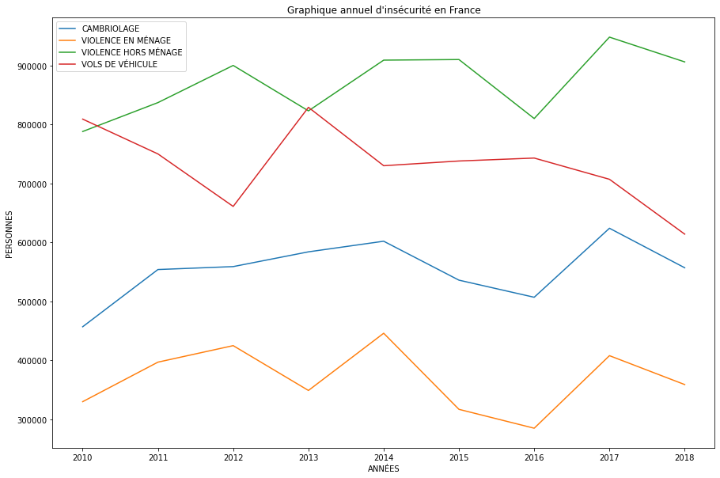
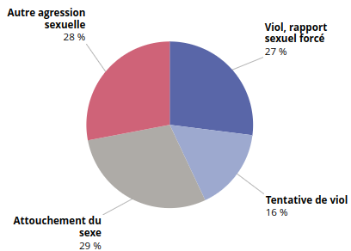
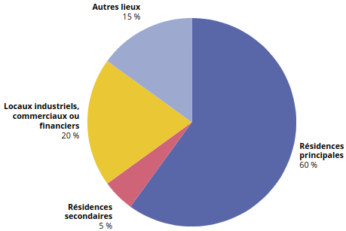
Indicateurs annuels de la victimation et du sentiment d'insécurité

Slide 6
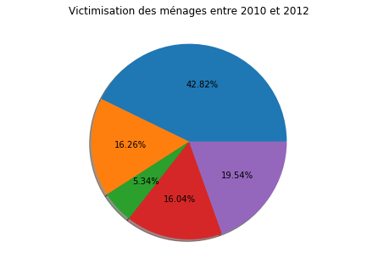
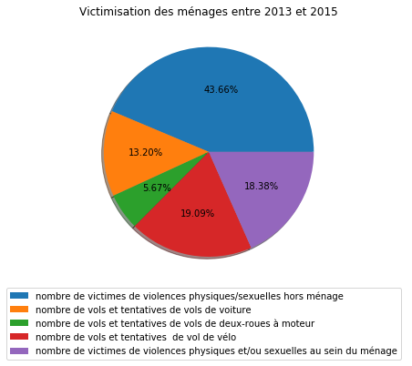
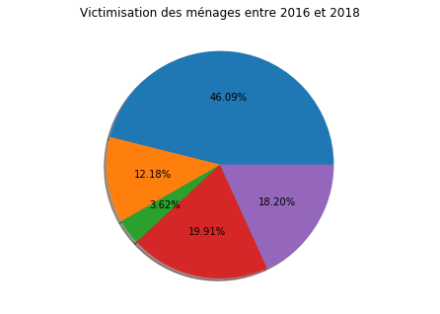
Les « victimations » des ménages et des individus entre 2010 et 2018

Slide 7
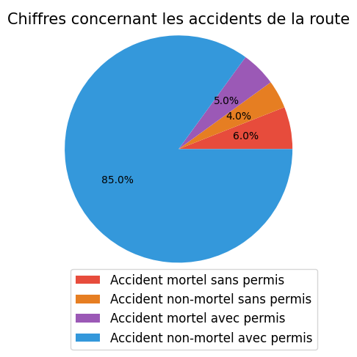
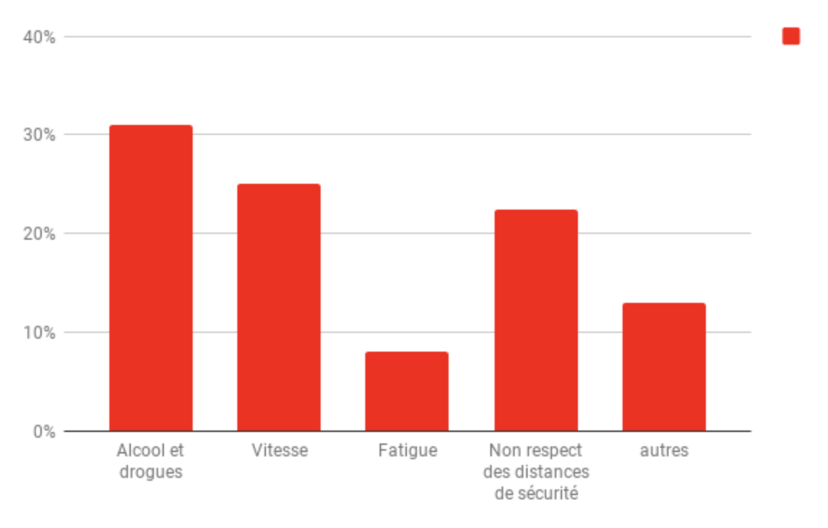
Chiffres accidents de la route en 2020
Les causes des accidents de la route

Slide 8
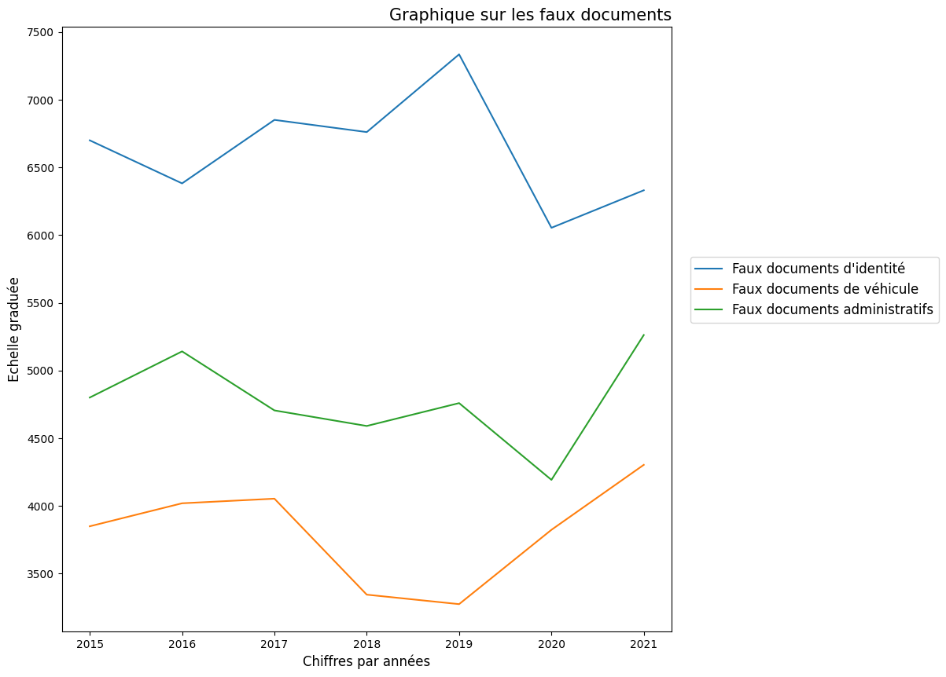
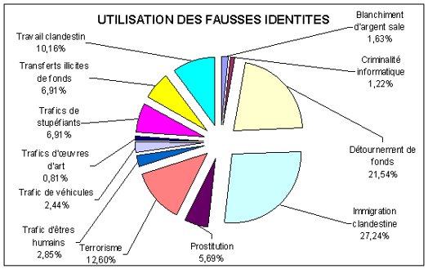
Évolution vente de faux documents

Slide 9
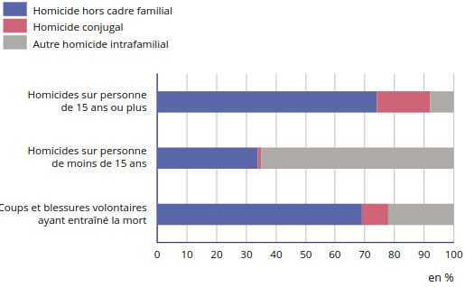
Homicides

